Slide 1
  传值调用：
调用过程：计算实参表达式的值→将实参的值
按位置对应地赋给形参
实现机制：系统将实参拷贝一个副本给形参
特点：形参值的改变不影响实参

Slide 2
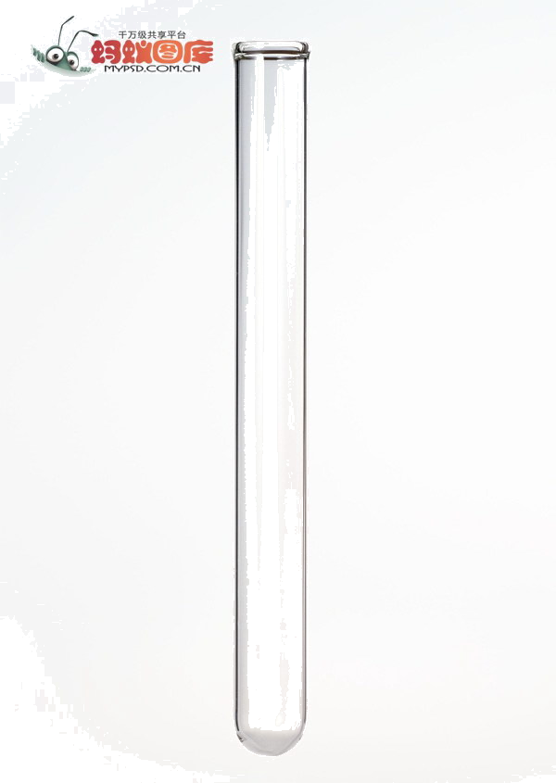
值传递
数据交换能否成功？
栈
特殊内存区域
#include<iostream.h>
void swap(int a,int b)//交换
{
int t=0;
t=a;
a=b;
b=t;
}
void main() //主函数
{
int x(5), y(10) ;
swap(x,y);
cout<<x<<“,”<<y<<endl;
}
先进后出
3
2
1
输出结果？

Slide 3
例1：
数据交换能否成功？
#include<iostream.h>
void swap(int a,int b)//交换
{
int t=0;
t=a;
a=b;
b=t;
}
void main() //主函数
{
int x(5), y(10) ;
swap(x,y);
cout<<x<<“,”<<y<<endl;
}
栈 区 变 化
a
5
值传递
b
10
返回地址
y
10
main（）
x
5
系统运行状态等
输出结果？

Slide 4
例1：
数据交换能否成功？
#include<iostream.h>
void swap(int a,int b)//交换
{
int t=0;
t=a;
a=b;
b=t;
}
void main() //主函数
{
int x(5), y(10) ;
swap(x,y);
cout<<x<<“,”<<y<<endl;
}
栈 区 变 化
0
t
5
a
5
10
swap()
b
10
5
返回地址
y
10
main()
x
5
系统运行状态等

Slide 5
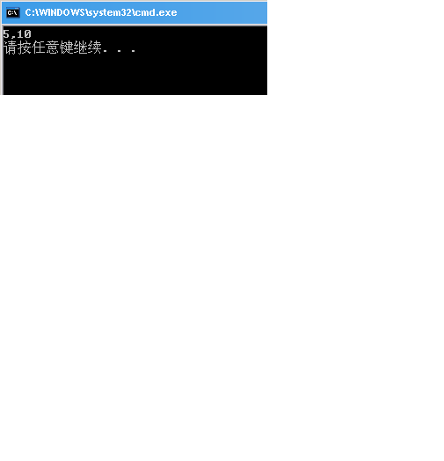
例1：
数据交换能否成功？
#include<iostream.h>
void swap(int a,int b)//交换
{
int t=0;
t=a;
a=b;
b=t;
}
void main() //主函数
{
int x(5), y(10) ;
swap(x,y);
cout<<x<<“,”<<y<<endl;
}
栈 区 变 化
t
5
a
10
swap（）
b
5
返回地址
y
10
main（）
x
5
系统运行状态等

Slide 6



好同学，你的作业让我抄一下？
那好吧
乙同学
甲同学

Slide 7

形参(副本)
实参
《高级语言程序设计》
实验报告
姓名：乙同学
《高级语言程序设计》
实验报告
姓名：甲同学

Slide 8
传地址调用
调用过程：系统将实参的地址值赋给对应的形参指
针，使形参指针指向实参变量
实现机制：形参的指针直接指向实参
特点：形参值的改变影响实参

Slide 9
地址传递
看看数据交换能否成功？
#include<iostream.h>
void swap(int *a,int *b)
{
int t=0;
t=*a;
*a=*b;
*b=t;
}
void main()
{
int x(5), y(10) ;
swap(&x,&y);
cout<<x<<“,”<<y<<endl;
}
栈 区 变 化
地址传递
t
?
a
swap（）
b
返回地址
y
10
main（）
x
5
系统运行状态等
输出结果？

Slide 10

例2：
看看数据交换能否成功？
#include<iostream.h>
void swap(int *a,int *b)
{
int t=0;
t=*a;
*a=*b;
*b=t;
}
void main()
{
int x(5), y(10) ;
swap(&x,&y);
cout<<x<<“,”<<y<<endl;
}
栈 区 变 化
t
0
a
x的地址
swap（）
b
y的地址
返回地址
y
5
*b
10
main（）
*a
x
10
5
系统运行状态等

Slide 11
作业不想做了，明天想办法
乙同学
甲同学

Slide 12
形参（存有地址）
实参
《高级语言程序设计》
实验报告
作业内容见甲同学
姓名：乙同学
《高级语言程序设计》
实验报告
姓名：甲同学

Slide 13
  思考：下面三句去掉“*”对程序有何影响？
        t=*a;
      *a=*b;
      *b=t;

